Slide 2
دوره آموزشی ضمن خدمت «اصول رهبری سازمان»
بخش دوم
جهاد دانشگاهی واحد خراسان شمالی
مهدی احمدزاده

Slide 3
سر آغاز گفتار نام خداست که رحمتگر و مهربان خلق راست
ستایش بود ویژه کردگار که بر عالمین است پروردگار
که بخشنده و مهربان است نیز بود صاحب عرصه رستاخیز
تو را می پرستیم تنها و بس نداریم یاور به غیر از تو کس
بشو هادی ما را به راه درست ره آنکه منعم ز نعمات توست
نه آنان که خشمت بر ایشان رواست نه آنان که هستند گمره ز راست
ترجمه منظوم سوره حمد - دکتر امید مجد

Slide 4
کارشناس ارشد مدیریت نیروی انسانی
کارمند اداره کل تعاون،کار و رفاه اجتماعی خراسان شمالی
مدیرگروه مدیریت و روابط عمومی دانشگاه جامع علمی و کاربردی
پژوهشگر برتر استان (1388)
مروج برتر ملی وزارت تعاون،کار و رفاه اجتماعی (1392)
مدیر نمونه آمار در وزارت تعاون،کار و رفاه اجتماعی (1393)
مدرس نمونه دانشگاه جامع علمی و کاربردی استان (89 – 92 – 94-98)
مشاور منابع انسانی شرکت توزیع برق خراسان شمالی
تألیف دو جلد کتاب
تألیف 18 مقاله علمی پژوهشی - علمی ترویجی
مدرس منشور حقوق شهروندی(مجوز مرکز آموزش مدیریت دولتی (

Slide 5
مرور بخش اول
سازمان
کارکنان
ساختار
رهبری
چرا باید مهارت رهبری را بیاموزیم ؟
تفاوت رهبری و مدیریت
منابع قدرت در رهبری

Slide 6
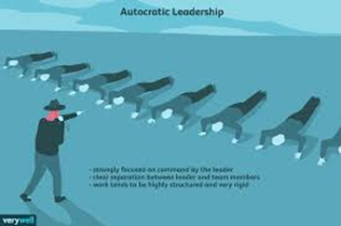
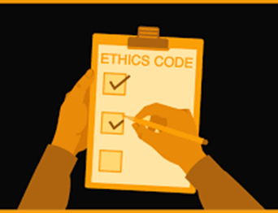
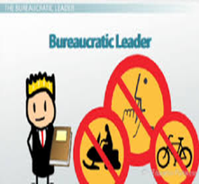
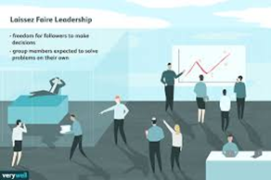
انواع سبک های رهبری

Slide 7
انواع سبکهای رهبری بر اساس نظریه صاحبنظران مختلف؛ تقسیم بندی های مختلفی دارد.
اما با عنایت به اینکه دوره حاضری کاربردی و مختص مدیران ارشد جهاد دانشگاهی است از بیان نظریات خودداری و انواع سبک های متداول مورد تأئید اکثر صاحبنظران که توسط مهندس جوادی دانشجوی دکترای DBA سازمان مدیریت صنعتی تهیه شده است، در طیفی وسیعتر انواع سبک های رهبری و معایب و مزایای آن‌ها را ارائه می‌گردد:

Slide 8
1- سبک رهبری تحولی
Transformational Leadership
در این نوع از سبک رهبری، رهبر سعی می‌کند همیشه با ایجاد تغییر و تحول شک کوچکی به‌ کارمندان وارد کنند تا آن‌ها بتوانند همیشه در حال آماده باش برای تغییرات دیگر باشند.

Slide 9
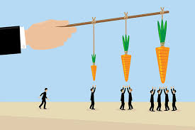
2- سبک رهبری تعاملی (عملیاتی)
Transactional Leadership
این روش رهبری امروزه نسبتاً در میان شرکت‌های مختلف رایج شده است. در این روش مدیران و رهبران سعی می‌کنند به‌ کارمندانی که وظایف خود را انجام می‌دهند پاداش بدهند.

Slide 10
3- سبک رهبری وظیفه مدار
Duty-oriented leadership
در این نوع از سبک رهبری، مدیر یا رهبر به زیر دستان خود می گوید چه کار باید بکنند وچگونه باید آن کار را انجام دهند.این سبک محافظه کار(اقتداری )است.

Slide 11
4- سبک رهبری خدمتگزار
Servant Leadership
در این روش، رهبر کسی است که فارغ از سطحی که در آن قرار دارد، برآورده کردن نیازهای تیم را هدف اصلی رهبری خود قرار دهد. این رویکرد می‌تواند یک فرهنگ مشارکتی مثبت را ایجاد کند و منجر به داشتن روحیه‌ی بالا در میان اعضای تیم شود.

Slide 12
5- سبک رهبری مردم محور
people oriented leadership
در این نوع از سبک رهبری، رهبر سعی می‌کند افراد تیم را تشویق نموده و بر توسعه آنها تأکید داشته تا کارگروهی مناسب داشته باشند. رهبر یا مدیر در این سبک مسئولیت رهبری خود را با زیردستانش تقسیم می کند و آنها را در برنامه ریزی و اجرای آن مشارکت می دهد

Slide 13
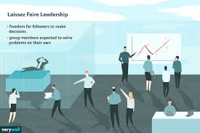
6- سبک رهبری عدم مداخله( آزادی‌خواهانه)
Laissez-Faire Leadership
در این روش رهبران تقریباً تمام قدرت خود را مابین کارمندان خود قسمت می‌کنند. این سبک رهبری می‌تواند کارمندان شما را با اعتماد به‌نفس بیشتری وادار به ‌کار کردن کند و این احساس را به آن‌ها بدهد که همه با هم دوست هستند و یا اینکه می تواند توانمندی آن‌ها را در هنگام کار بیشتر کند.

Slide 14
7- سبک رهبری دموکراتیک
Democratic Leadership
رهبری دموکراتیک معمولاً به‌عنوان یک روش موثر شناخته شده است. این نوع رهبری دقیقاً همان چیزی است که از نامش پیدا است- یعنی اینکه این رهبر است که تصمیمات را بر اساس ورودی هر عضو و یا تیم جدید اتخاذ می‌کند. هرچند که تصمیم نهایی را رهبر اتخاذ می‌کند اما باید بدانید که هر کارمند یک وظیفه‌ی ثابت و مهم در برابر انجام هر پروژه دارد.

Slide 15
8- سبک رهبریِ کاریزماتیک
Charismatic leadership
رهبریِ کاریزماتیک به رهبریِ تحول‌گرا شباهت دارد. در هر دوی این سبک‌ها بر الهام‌بخشی و انگیزه دادن به اعضای تیم تأکید می‌شود. تفاوت این دو سبک در قصد و نیت رهبر گروه است.

Slide 16
9- سبک رهبری بوروکراتیک و یا رهبری اداری Bureaucratic Leadership
سبک رهبری بوروکراتیک یکی از سبک‌های رهبری است که می‌تواند به ‌ندرت تاثیرگذار باشد. رهبران بوروکراتیک با روش‌های کتابی پیش می‌روند. این نوع از رهبری می‌تواند در نقطه‌ی مقابل رهبری استبدادی قرار بگیرد که بیشتر مورد توجه و علاقه‌مندی کارمندان واقع می‌شود. اما در این نوع از روش‌های رهبری، در صورت بروز یک مشکل با شیوه‌های ابداعی کارمندان جدید خود مخالفت می‌کند چرا که او پایبند به شیوه‌های قدیمی موجود در کتاب است.

Slide 17
10- سبک رهبری استبدادی (خودکامه)
Autocratic Leadership
رهبری خودکامه معمولاً به ‌ندرت می تواند موثر واقع شود. رهبری مستبدانه و یا همان رهبری خودکامه، معکوس رهبری دموکراتیک می‌باشد. در این نوع سبک رهبری، رهبر تصمیمات را بدون اینکه نظرات سایرین و یا گزارش‌های آن‌ها را در نظر بگیرد اتخاذ می‌کند.

Slide 18
مهارت‌ تشخيص:
يعنی‌ توانایی شناخت‌ شرايطی که‌ تلاش‌ می‌کنيد آن‌را تحت‌ تاثير قرار دهيد.
‌مهارتهای رهبری‌ اثربخش‌
مهارت‌ تطبيق:
يعنی‌ توانایی‌ تطبيق‌ رفتار و منابع‌ براي‌ رويارویی‌ با رويدادهای‌ پيش‌بينی‌ نشده.
مهارت‌ برقراری ارتباط:
يعنی‌ توانایی‌ برقراری‌ ارتباط‌ به‌گونه‌ای‌ که‌ افراد بتوانند به‌سهولت‌ درک‌ کنند و بپذيرند.

Slide 19
ویژگی های یک رهبر اثربخش:
بصیرت و قدرت تشخیص
شور و شوق
شخصیت
شجاعت
ارتباط
تمرکز
جاذبه
تعهد

Slide 20
یک مدیر توانمندبرای حُسن ارتباط می تواند از سه راه بهره برد:​

Slide 21
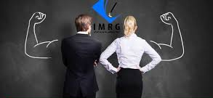
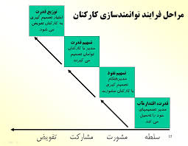
توانمندسازي به مفهوم تسهيم قدرت
توانمندسازي
كاركنان
توانمندسازي به عنوان مفهوم انگيزشي و شناختي

Slide 22
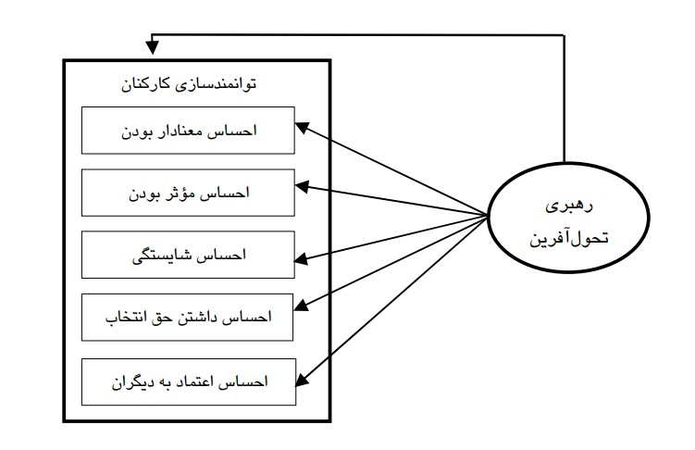
نقش رهبري تحول آفرين در
توانمندسازي كاركنان

Slide 23
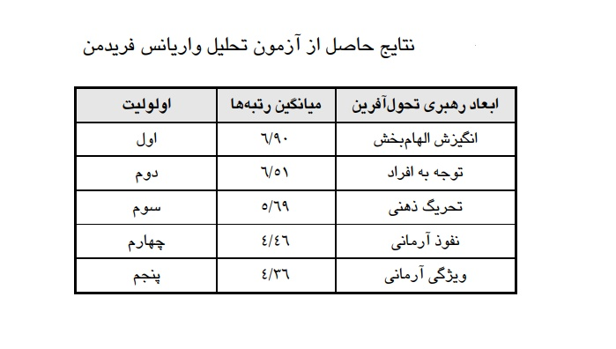
نقش رهبري تحول آفرين در
توانمندسازي كاركنان

Slide 24
۷ نکته کلیدی برای رهبران درباره ترغیب کارکنان به مشارکت

Slide 25
مراقب باشید! سیلوها می‌توانند سازمان را نابود کنند
استراتژی مشارکت در سازمان را حول مؤلفه‌های انسانی ایجاد کنید

Slide 26
مدیریت تغییر را به بازی گروهی تبدیل کنید
در حل مسائل از راه‌حل‌های مختلف استفاده کنید

Slide 27
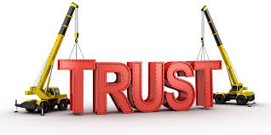
به افراد در توسعه روابط کمک کنید
در مشارکت در سازمان بر ایجاد اعتماد تمرکز کنید

Slide 28
مراقب زبان بدن خود باشید

Slide 29
پایان بخش دوم

Slide 30
ahmadzadeh.meh
ahmadzadeh.me @ Gmail.com
Ahmadzadeh_me @ yahoo.com
0915-384-8123

